Slide 1
Lytzen IT Hosted
Ca. 30 virksomheder er på løsningen
Ca. 1200 lokalnummer
Placeret i med fleste I Danmark men også Norden samt resten af Europa
Callcenter funktionaliteter
Omstillingsbord
Speciel tilpasset løsning til læger, apotekker m.m.

Slide 2
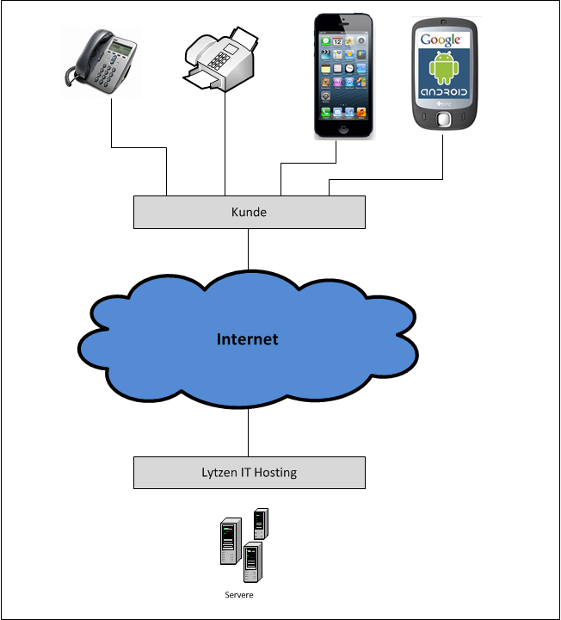
Nuværende løsning

Slide 3
Ønsker til fremtiden
Applikation til Iphone samt Android
Need to have
  Omstilling af samtaler
  Ændring af status på telefon
  Status på kollegaer ( fastnet samt mobil )
Nice to have
  SMS dial back ( opkald I udlandet)

Slide 4
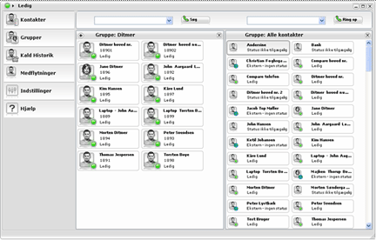
PC Brugerinterface:

Slide 5
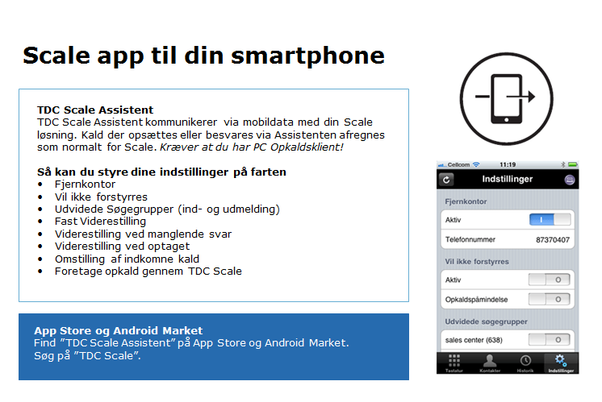
Konkurrenterne

